Slide 1

Pertemuan ke-1
PENDAHULUAN

Slide 2
POSISI PENDIDIKAN PANCASILA
Pendidikan Pancasila
Pengaruh Lingkungan Negatif
Pengaruh Lingkungan Positif
Kondisi yg diinginkan
Pendidikan Pancasila
2

Slide 3
LATAR BELAKANG, LANDASAN, DAN TUJUAN
PENDIDIKAN PANCASILA

Slide 4



Semakin banyak penyimpangan nilai Pancasila karena melemahnya pendidikan moral
Pendidikan Pancasila
4

Slide 5


Nilai luhur diabaikan

Slide 6
Landasan Pendidikan Pancasila
A. Landasan Historis: Pengalaman sejarah bangsa Indonesia sejak jaman kerajaan hingga sekarang --→ Pancasila tetap eksis meski berbagai ATHG
B. Landasan Sosiologis & Kultural: Indonesia yg plural butuh pemersatu. Nilai yang terkandung dalam Pancasila (kenegaraan maupun kemasyarakatan) adalah milik bangsa Indonesia yang ada sejak jaman dulu. Nilai inilah yang dapat menjadi pemersatu.
C. Landasan Yuridis: UU No. 20 tahun 2003 tentang Sisdiknas. Kepmendiknas No. 232/U/2000 Th 2000 tentang Pedoman Penyusunan Kurikulum Pendidikan Tinggi dan No. 45/U/2003 Th 2003 tentang Kurikulum Inti Pendidikan Tinggi; Surat Dirjen Dikti Diknas No. 43/DIKTI/Kep/2006 tentang Rambu-rambu pelaksanaan kelompok Matakuliah Pengembangan Kepribadian di Perguruan Tinggi. UU no. 12 Tahun 2012 tentang Pendidikan Tinggi.
D. Landasan Filosofis: Pancasila telah menjadi jiwa dan pandangan hidup, oleh karena itu sudah seharusnya direalisasikan dalam kehidupan berbangsa, bernegara, dan bermasyarakat
20/9/2010
Pendidikan Pancasila
6

Slide 7
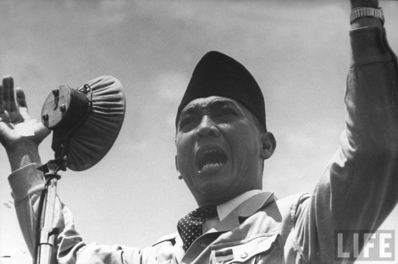
PANCASILA DALAM SEJARAH BANGSA
Jaman Kerajaan hingga Kemerdekaan

Slide 8
PERIODISASI
ERA SEBELUM KEMERDEKAAN
ERA KEMERDEKAAN
ERA ORDE LAMA
ERA ORDE BARU 3
ERA REFORMASI 2

Slide 9
ERA SEBELUM KEMERDEKAAN
4
Jaman kerajaan
Jaman perjuangan melawan penjajah

Slide 10
SIDANG-SIDANG BPUPKI
ERA KEMERDEKAAN
4
PEMBENTUKAN PPKI DAN
PROKLAMASI KEMERDEKAAN
PEMBENTUKAN NEGARA RIS (Republik Indonesia Serikat)
TERBENTUKNYA NKRI 1950

Slide 11
MASA ORDE LAMA
1
DEMOKRASI TERPIMPIN
PEMILU 1di lakukan 29 September 1955
dengan Konstitusi RIS
DEKRIT PRESIDEN 5 Juli 1959

Slide 12
end

